Slide 1



Thynk Unlimited
MARKETING STRATEGY & TECHNOLOGY
Presented by Group 2

Slide 2



Thynk Unlimited
MARKETING STRATEGY
คือ การเลือกวิธีการ การวางแผน การลำดับขั้นตอนใน
การลงมือทำการตลาดอย่างมี ‘ชั้นเชิง’ เพื่อบรรลุเป้าหมายทางการตลาดหรือเป้าหมายทางธุรกิจที่ตั้งไว้
ซึ่งกลยุทธ์ทางการตลาดก็มีอยู่หลากหลายวิธีการด้วยกัน ไม่ว่าจะเป็นการเลือกช่องทางการใช้สื่อต่าง ๆ ร่วมกันในการนำเสนอ
การวางแคมเปญ การเลือกวิธีโฆษณา ฯลฯ โดยกลยุทธ์การตลาด
เราสามารถวางได้ทั้งกลยุทธ์ระยะสั้นและระยะยาว ซึ่งกำหนดโดย
เป้าหมายทางการตลาดและจุดประสงค์ทางธุรกิจ

Slide 3
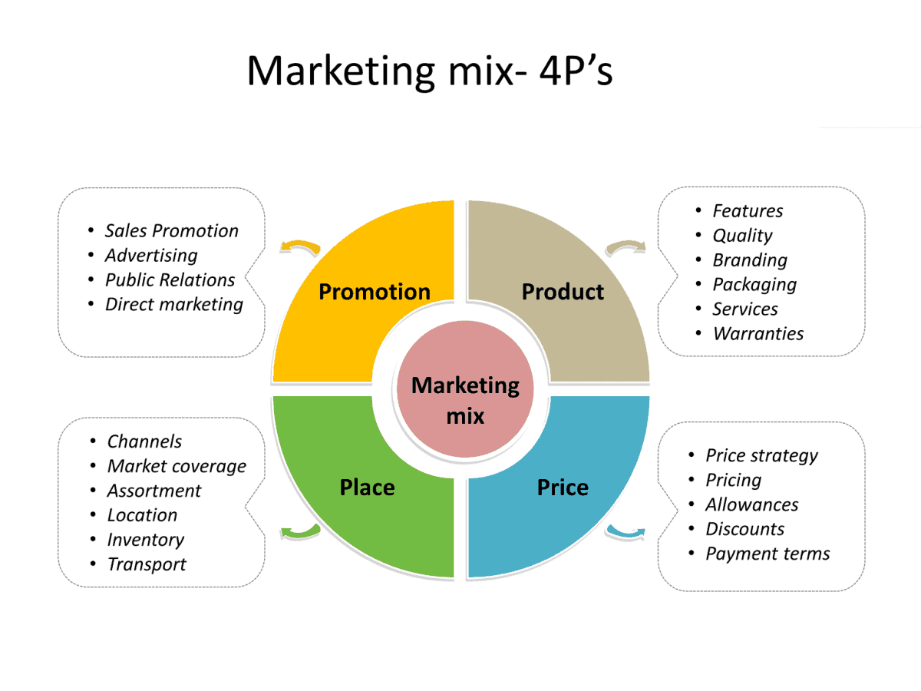
Thynk Unlimited
4P’S MARKETING MIX

Slide 4
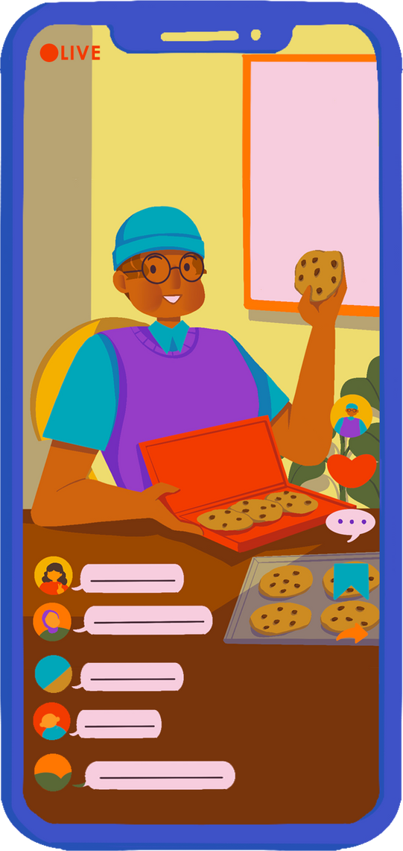
PRODUCT STRATEGY
QUESTION?
สินค้า/บริการ หรือโปรดักต์ จะชนะใจลูกค้าและชนะคู่แข่งได้อย่างไร?
คือ การวิเคราะห์สินค้า/บริการของธุรกิจว่ามีจุดอ่อน จุดแข็งอย่างไร อะไรคือจุดขายของสินค้าของเรา แล้วจะออกแบบโปรดักต์หรือผลิตภัณฑ์อย่างไรเพื่อให้ตอบโจทย์กลุ่มเป้าหมายและโดดเด่นจากผลิตภัณฑ์ของแบรนด์อื่น
  ความต้องการของลูกค้า (Satisfying Needs) และปัญหาของลูกค้า (Pain Points)
  จุดขายของสินค้า (Unique selling point)
  คุณภาพของสินค้า (Product Quality)
  ภาพลักษณ์หรือ Branding ของสินค้า บรรจุภัณฑ์
  การให้บริการและบริการหลังการขาย(Services)
  การรับประกัน (Warranties)

Slide 5
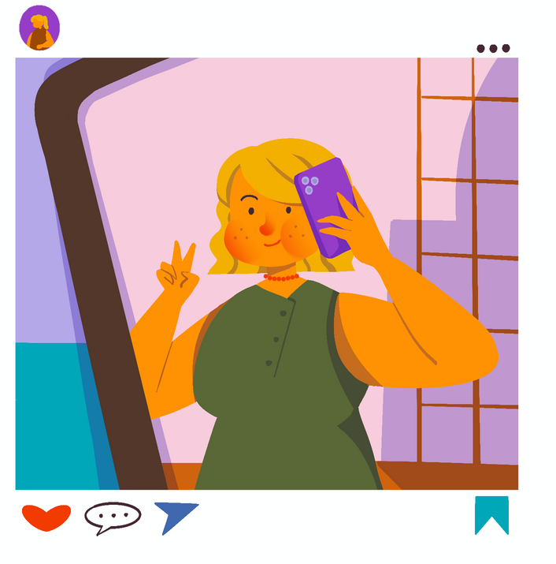
PRICE STRATEGY
QUESTION?
กลยุทธ์ด้านราคาและการตั้งราคาแบบไหนจะทำให้ลูกค้าอยากซื้อหรือซื้อมากขึ้น?
คือ กลยุทธ์การตลาดที่ใช้การตั้งราคาสินค้าและกลยุทธ์ด้านราคาในการดึงดูดลูกค้า ซึ่งถือเป็นหนึ่งในปัจจัยสำคัญที่ทำให้ลูกค้าตัดสินใจเลือกซื้อของจากเรา
  การตั้งราคาสินค้า (Pricing) เช่น การตั้งราคาตามต้นทุน การตั้งราคาตามคุณค่า การตั้งราคาเป็น
  เลขกลมอ่านง่าย (Price Skimming) การตั้งราคาตามคู่แข่ง ตั้งราคาถูกแต่มีค่าใช้จ่ายแฝง
  การตั้งราคาเป็นลำดับขั้น ฯลฯ
  ข้อเสนอยอมให้ (Allowances) เช่น นำเก่ามาแลกใหม่ ให้ค่าตอบแทน/ส่วนลดเมื่อบอกต่อสินค้า
  ช่วยค่าส่ง ฯลฯ
  ส่วนลด (Discount)
  เงื่อนไขการชำระเงิน (Payment Term) เช่น สามารถแบ่งชำระได้ ใช้เครดิตได้ ฯลฯ

Slide 6
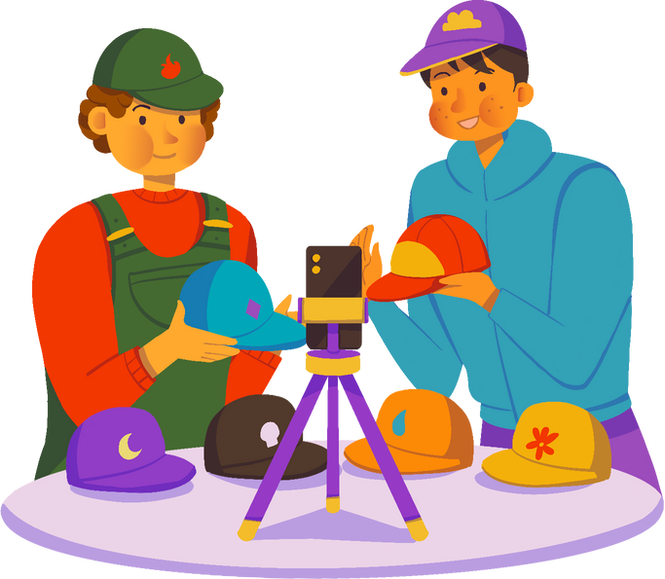
จงยกตัวอย่างช่องทางการขายสินค้าทั้ง Online และ Shop
PLACE STRATEGY
ตัวอย่างช่องทางออนไลน์
  เว็บไซต์และหน้า Google
  E-commerce /Marketplace เช่น Shopee, Lazada
  Social Media Marketing เช่น Facebook, LINE, Twitter, YouTube, TikTok
  Metaverse พื้นที่โฆษณาและร้านค้าบนโลกเสมือน
  Gaming Marketing พื้นที่โฆษณาในเกม
  Chatbot / Chat-commerce
คือ การเลือกช่องทางในการนำเสนอสินค้าให้ลูกค้ารู้จัก ซึ่ง “Place” ในที่นี้ ไม่ได้หมายถึงเพียงสถานที่ทางกายภาพเท่านั้น แต่ยังรวมไปถึงช่องทางที่ลูกค้าใช้เวลาทำกิจกรรมในนั้น เช่น โซเชียลมีเดียช่องทางต่าง ๆ, Google, สมาร์ตโฟน
ตัวอย่างสถานที่จริง
  ตลาด
  ร้านสะดวกซื้อ
  ห้างสรรพสินค้า
  ฝากขายตัวแทนจำหน่าย

Slide 7
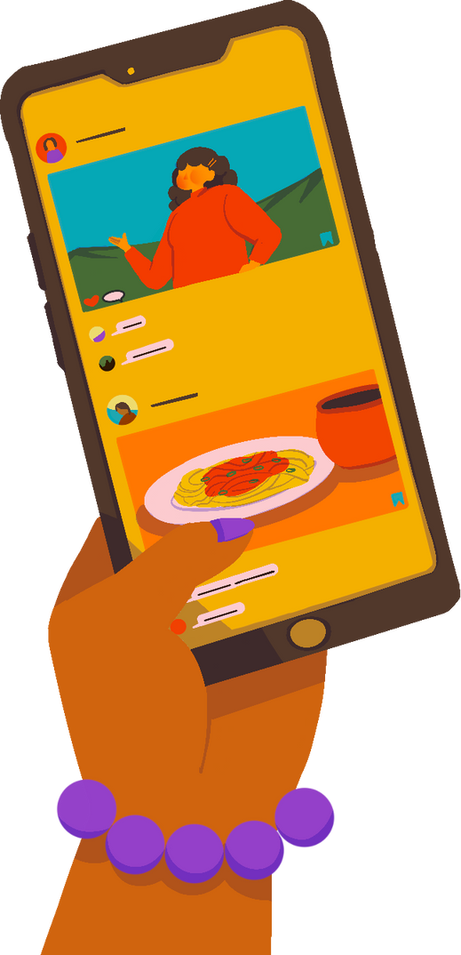
PROMOTION STRATEGY
คือ สิ่งที่แบรนด์หรือธุรกิจจะทำเพื่อดึงดูดลูกค้าให้เข้ามาสนใจแบรนด์และตัดสินใจซื้อสินค้าหรือบริการ โดยกลยุทธ์ส่งเสริมการตลาดและกลยุทธ์การขายก็มีอยู่หลากหลายวิธีด้วยกัน
จงยกตัวอย่างกลยุทธ์การตลาดและการขายเบื้องต้น
  กลยุทธ์การตลาดดิจิทัล (Digital Marketing)
  กลยุทธ์การตลาดผ่านสื่อโซเชียล (Social Marketing)
  กลยุทธ์การใช้ผู้มีอิทธิพล (Influencer Marketing)
  กลยุทธ์การตลาดแบบบอกต่อ หรือ Word-of-Mouth Marketing
  CRM: Customer Relationship Management เช่น การสะสมแต้ม
  กลยุทธ์การขาย เช่น ลด แลก แจก แถม ฯลฯ

Slide 8
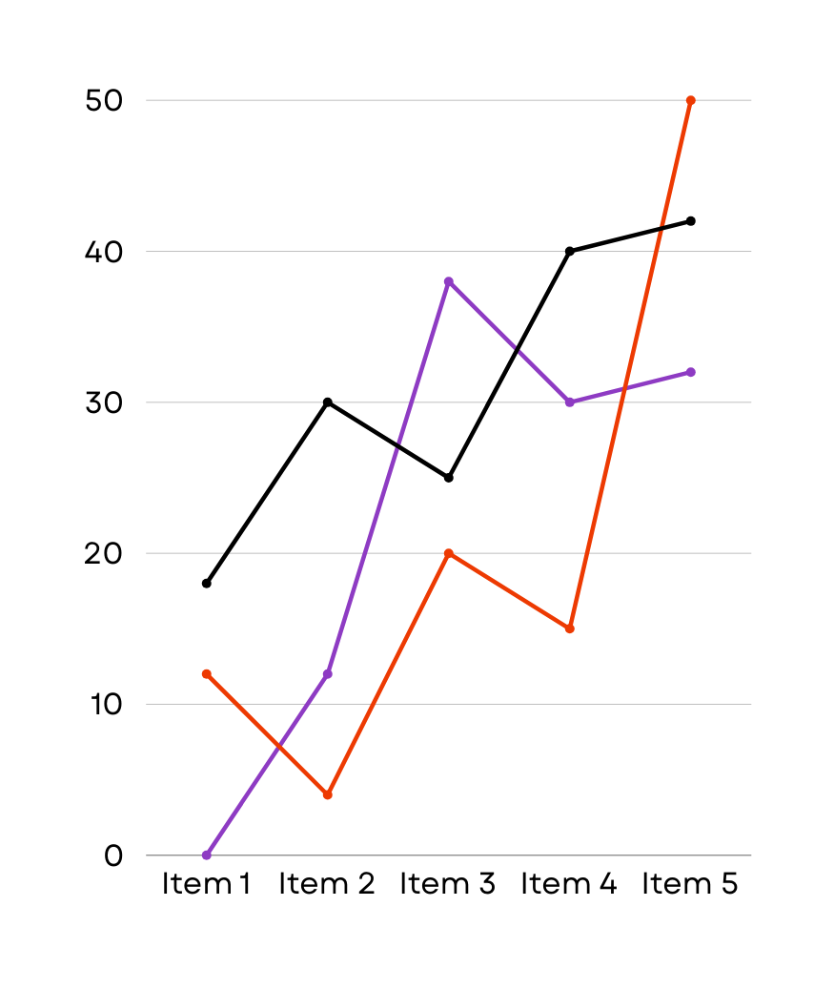
DIGITAL MARKETING STRATEGY
การทำ Digital Marketing & Social Media Marketing ก็ช่วยให้เราติดตามข้อมูลและผลลัพธ์ต่าง ๆ ได้ ที่สำคัญ ใช้ต้นทุนไม่มาก แถมยังมีลูกเล่นและกลยุทธ์มากมายให้ใช้อีกด้วย

Slide 9
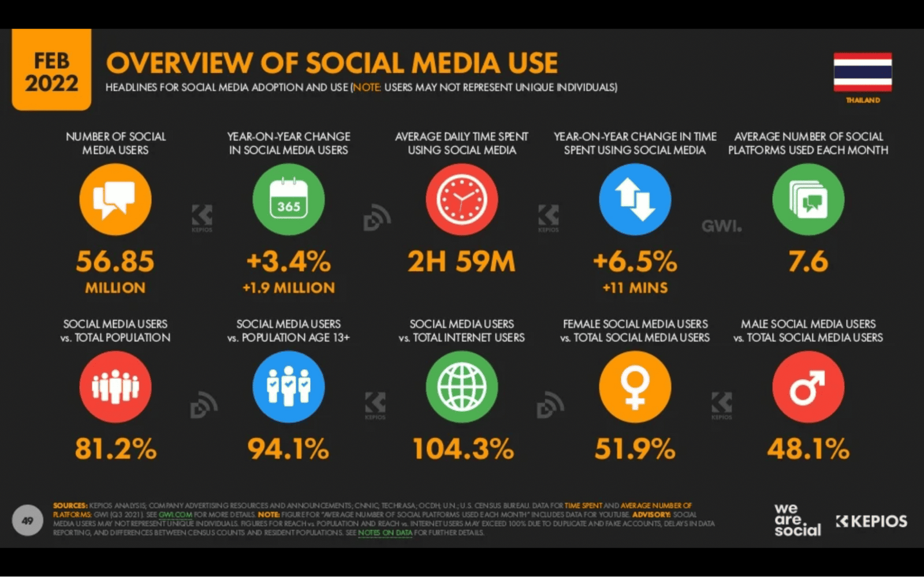
SOCIAL MEDIA MARKETING
จากรายงานข้างต้น คนไทยมีบัญชีใช้งานโซเชียลมีเดียถึง 56.85 ล้านบัญชี และใช้เวลาบนโซเชียลมีเดียมากถึงวันละเกือบ 3 ชั่วโมง ดังนั้น Social Media Marketing จึงเป็นกลยุทธ์การตลาดที่ไม่ควรมองข้าม

Slide 10
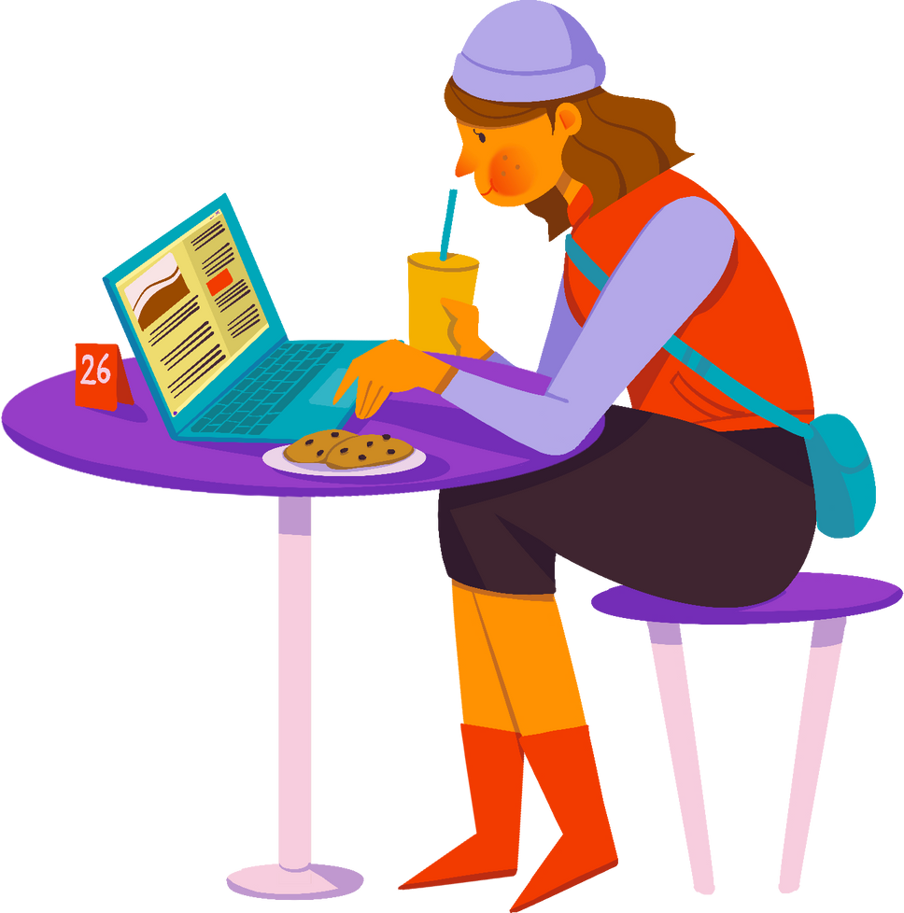
VIDEO MARKETING
ปัจจุบันเป็นยุคที่วิดีโอได้รับความนิยมมาก โดยเฉพาะอย่างยิ่งวิดีโอสั้นที่แพลตฟอร์มโซเชียลมีเดียเจ้าต่าง ๆ พยายามผลักดัน ตั้งแต่ TikTok, Reels ของ IG และ Facebook, Shorts จาก YouTube

Slide 11
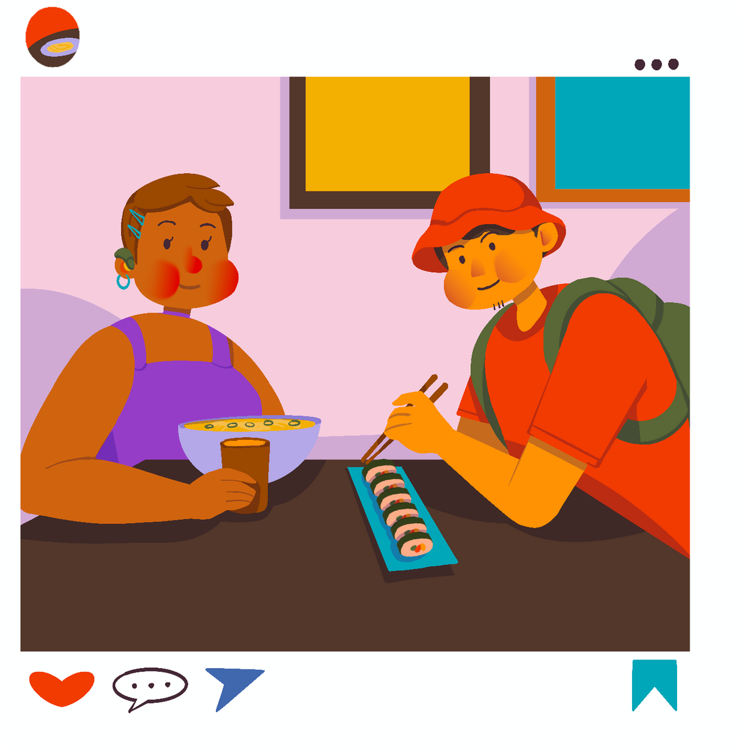
INFLUENCER MARKETING
คือ การทำการตลาดโดยใช้บุคคลที่มี
ชื่อเสียงหรือมีผู้ติดตามให้ ‘ช่วยบอกต่อ’ แบรนด์หรือสินค้าให้คนที่ติดตามเขาได้รู้จัก
ในปัจจุบันการทำ Influencer marketing มักใช้ผ่านช่องทางโซเชียลมีเดียช่องทาง
ต่าง ๆ ในหลายรูปแบบ เช่น การรีวิวสินค้า/บริการ การโฆษณา การทำคอนเทนต์ร่วมกับตัว Influencer

Slide 12
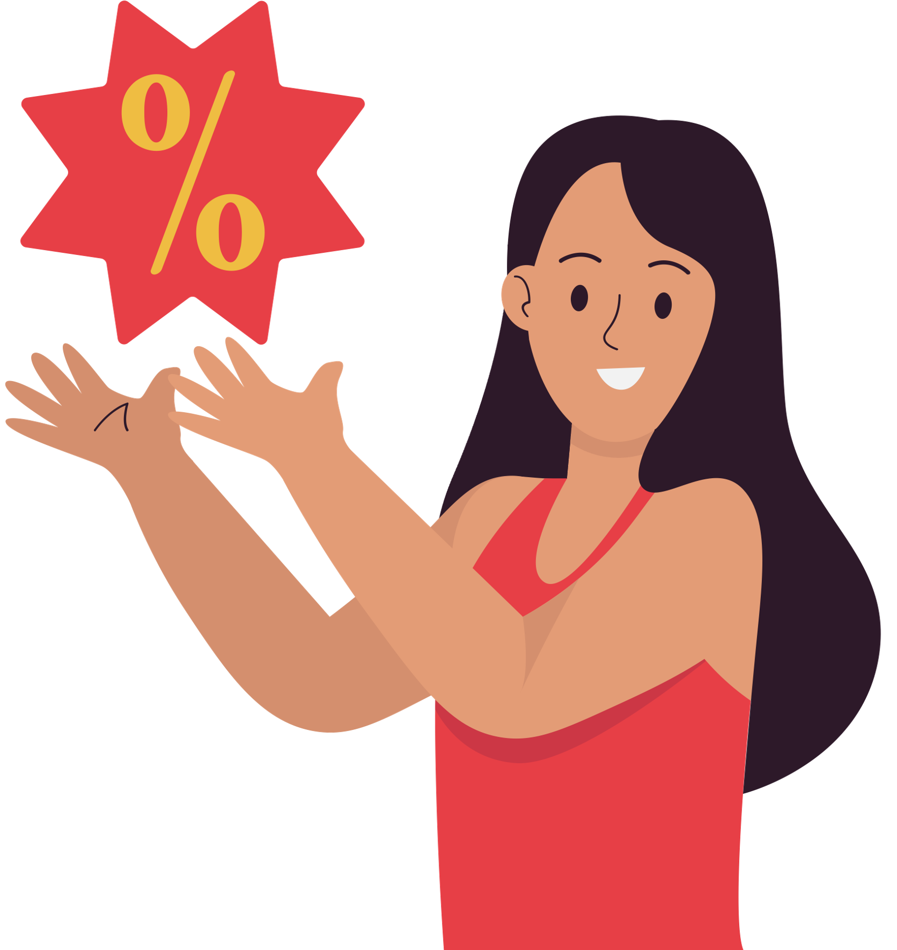
AFFILIATE MARKETING
จุดเด่นของการทำ Affiliate Marketing
คือ รูปแบบการทำการตลาดรูปแบบหนึ่งที่ให้บุคคลที่สาม ช่วยบอกต่อสินค้า/บริการจากแบรนด์ ผ่านลิงก์สินค้า Affiliate Link โดยที่คนที่ช่วยบอกต่อจะเป็นใครก็ได้และคนที่จะบอกต่อจะได้ค่าส่วนแบ่ง หรือที่เรียกว่า “ค่าคอม” (Commission)
  เหมือนมีคนช่วยแบรนด์ทำการตลาด
  ผู้คนเชื่อถือคนที่คล้ายกับพวกเขา
  สามารถใช้ร่วมกับกลยุทธ์การตลาด Influencer Marketing ได้
  ใช้งบประมาณเมื่อปิดการขาย หรือได้ Conversion เท่านั้น

Slide 13
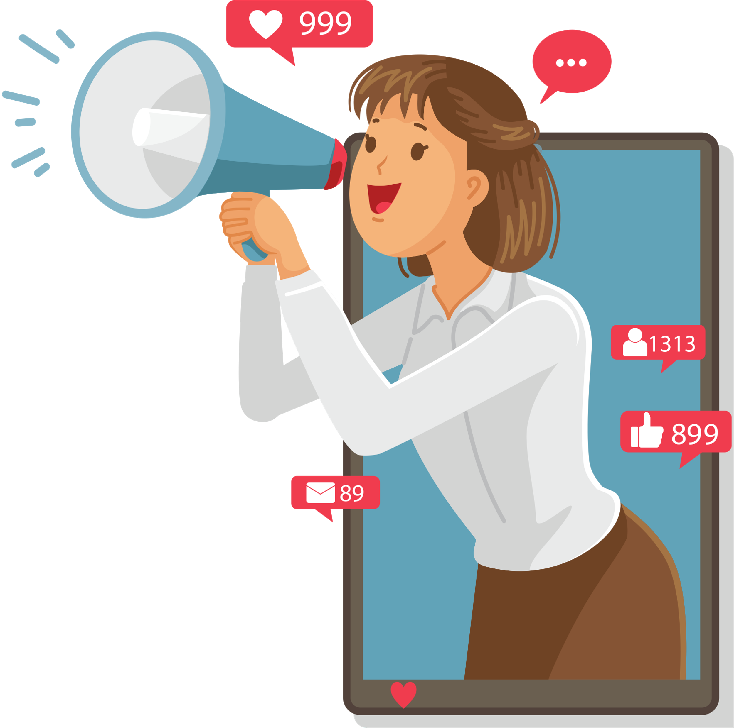



Game Time
ทายสโลแกนสินค้า

Slide 14

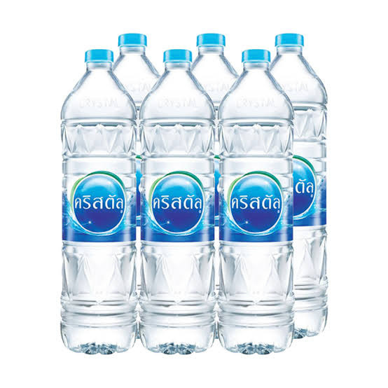
1. สินค้าต่อไปนี้มีสโลแกนว่าอย่างไร?
คิดจะดื่มน้ำ
ดื่มคริสตัล
Page 3

Slide 15


2. สินค้าต่อไปนี้มีสโลแกนว่าอย่างไร?
ไม่มีลิมิต
ชีวิตเกินร้อย
Page 4

Slide 16
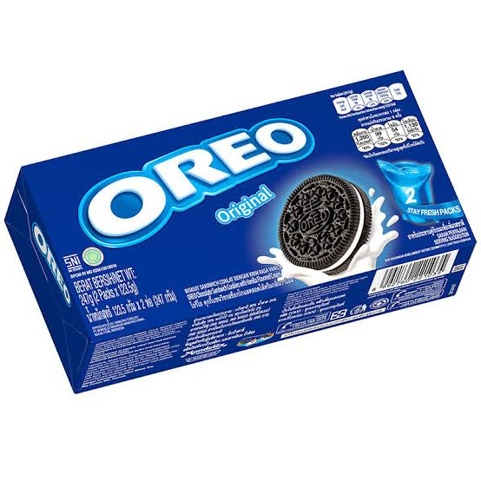
3. สินค้าต่อไปนี้มีสโลแกนว่าอย่างไร?
บิด ชิมครีม จุ่มนม

Slide 17

4. สินค้าต่อไปนี้มีสโลแกนว่าอย่างไร?
ตัวจริง อร่อยจริง เรื่องปิ้งย่าง

Slide 18

5. สินค้าต่อไปนี้มีสโลแกนว่าอย่างไร?
ไม่เข้มข้น
เราไม่นอน

Slide 19
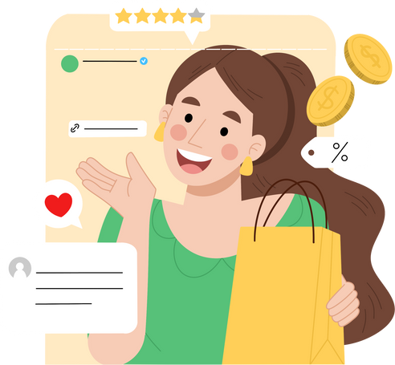
CREATE
สโลแกน
  หาสินค้าที่มีอยู่ หรือ คิดขึ้นเอง เพื่อนำมาสร้างสรรค์สโลแกนใหม่
  ใส่ Infographic แล้วนำส่งใน Padlet
GROUP
WORK

Slide 20

Thank you

